Slide 1
Grip op de transitie van de planketen
Quickscan
Gemeente [naam gemeente]
versie [datum]

Slide 2
Introductie en gebruiksaanwijzing
Deze quickscan hoort bij de online tool Grip op de transitie van de planketen.
De quickscan is een hulpmiddel om te bepalen waar uw gemeente staat in de transitie van de planketen en wat de acties en prioriteiten (laag/middel/hoog) zijn
De quickscan volgt hierbij de thema’s, onderwerpen en aandachtspunten uit de tool.
Aan het einde biedt de quickscan een managementsamenvatting, met een overzicht van de stand van zaken en de grootste kansen en risico’s voor de gemeente.
De quickscan is een tijdelijk hulpmiddel. In de loop van 2025 verwacht de VNG de quickscan te kunnen opnemen als onderdeel van de tool (vergelijkbaar met de Klaar voor de Start-tool). Vanaf dat moment kunt u via de tool uw voortgang en acties bijhouden.
Enkele suggesties voor gebruik:
Organiseer 1 of meer teamsessies om samen de quickscan in te vullen
Raadpleeg de tool bij het invullen voor meer info over de aandachtspunten (toelichting, opties, kansen, risico’s, etcetera)
Bespreek de resultaten met het hoger management en/of uw bestuurder
Bespreek de resultaten bijvoorbeeld ook met externe partners en uw RIO
Werk de quickscan regelmatig bij, bijvoorbeeld eens per kwartaal

Slide 3
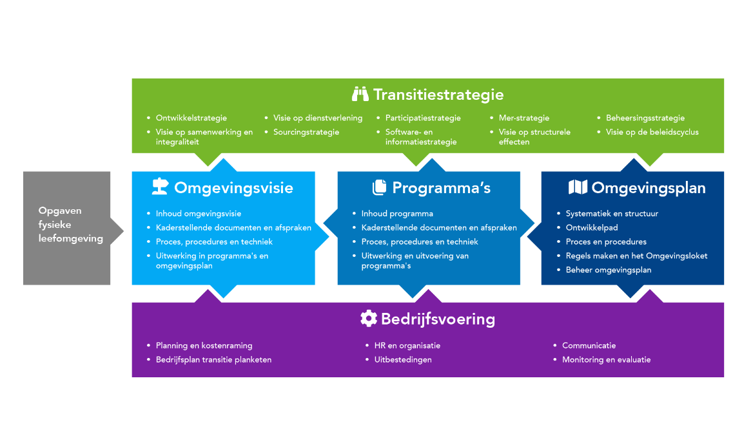
Dashboard Grip

Slide 4
Transitiestrategie

Slide 5
Ontwikkelstrategie
Let op: dit zijn voorbeeldteksten. Maak de velden leeg en vul uw eigen tekst in.
bekijk in tool
onbewust | bewust | mee bezig | afgerond
 |  | X
# | aandachtspunt | wat doen we met dit aandachtspunt | acties | prio
1 | Samenhang tussen de instrumenten in de planketen | Omgevingsvisie start in 2024, afronden 2026. Omgevingsplan opbouw starten o.b.v. omgevingsvisie uit 2020 (IMRO). | Check mogelijkheden beleidskaart (zie tool): is dit bruikbaar voor ons? | M
2 | Fasering van overstappen op STOP en afbouwen IMRO | Mikpunt vanaf 1-7-2025 geen nieuwe TAM-plannen opstarten. Monitoren landelijke besluitvorming uitfaseren TAM. | Piet vragen dit actief te volgen Scenario maken voor situatie medio 2025 (laatste opstart TAM) Check softwareleverancier voor status parallel wijzigen (zie ook Software- en informatiestrategie) | H
3 | Globale volgorde van het opbouwen van het omgevingsplan bepalen | Eerst voor kleine kern testen of gebiedsgerichte aanpak werkt | Keuze kern (uiterlijk 31/12/2024) | M
4 | Beleidsarm of beleidsrijk over? | Besluit raad 30/6/2024: beleidsarm over | Check relatie met Mer-strategie (actie Piet, 31/1/2025) | M
5 | Kleine of grote stappen? | Aandachtspunt nog niet in beeld | Bespreken in afdelingsoverleg december. | L
Notes:
De gemeente heeft strategische keuzes gemaakt hoe zij in de loop van de transitieperiode de instrumenten in de planketen (door)ontwikkelt.

Slide 6
Visie op samenwerking en integraliteit
bekijk in tool
onbewust | bewust | mee bezig | afgerond
# | aandachtspunt | wat doen we met dit aandachtspunt | acties | prio
1 | Intern samenwerken tussen beleidsafdelingen
2 | Intern samenwerken tussen RO en VTH
3 | Intern samenwerken tussen de disciplines
4 | Samenwerken tussen opdrachtgever en opdrachtnemer
5 | Samenwerken in de regio
Notes:
De gemeente heeft strategische keuzes gemaakt voor de samenwerking onder de Omgevingswet, gericht op integraliteit. Zowel binnen de eigen organisatie als in de keten en in de regio.

Slide 7
Visie op dienstverlening
bekijk in tool
onbewust | bewust | mee bezig | afgerond
# | aandachtspunt | wat doen we met dit aandachtspunt | acties | prio
1 | Kanaalsturing
2 | Gebruiksvriendelijkheid van het Omgevingsloket
3 | Uniformering of maatwerk?
4 | Dienstverlening in regelgeving
5 | Complexe situatie in de transitieperiode
6 | Effectiviteit en efficiency van dienstverlening
Notes:
De gemeente heeft strategische keuzes gemaakt over de dienstverlening in het Omgevingsloket en daarbuiten. Deze keuzes sluiten aan bij de gemeentebrede visie op dienstverlening.

Slide 8
Sourcingstrategie
bekijk in tool
onbewust | bewust | mee bezig | afgerond
# | aandachtspunt | wat doen we met dit aandachtspunt | acties | prio
1 | Inzet en investering
2 | Zelf doen (in de regio), omgevingsdienst, of marktpartij(en)
3 | Scope van uitbestedingen
4 | Regie houden
5 | Sourcing op de lange termijn

Slide 9
Software- en informatiestrategie
bekijk in tool
onbewust | bewust | mee bezig | afgerond
# | aandachtspunt | wat doen we met dit aandachtspunt | acties | prio
1 | Plansoftware en TR-software
2 | Ontwikkelingen in het DSO
3 | Geo-ICT
4 | Platform voor terinzagelegging
5 | Relatie met website en andere ICT-voorzieningen
6 | Relatie met ICT-wetgeving

Slide 10
Participatiestrategie
bekijk in tool
onbewust | bewust | mee bezig | afgerond
# | aandachtspunt | wat doen we met dit aandachtspunt | acties | prio
1 | Participatiebeleid vaststellen
2 | Rekening houden met de participatieverordening

Slide 11
Mer-strategie
bekijk in tool
onbewust | bewust | mee bezig | afgerond
# | aandachtspunt | wat doen we met dit aandachtspunt | acties | prio
1 | Tijdig zicht op mer-plicht
2 | Bepalen van reikwijdte en detailniveau
3 | Participatie versterken
4 | Mer en bruidsschat
5 | Omgevingseffectrapportage

Slide 12
Visie op structurele effecten
bekijk in tool
onbewust | bewust | mee bezig | afgerond
# | aandachtspunt | wat doen we met dit aandachtspunt | acties | prio
1 | PM

Slide 13
Beheersingsstrategie
bekijk in tool
onbewust | bewust | mee bezig | afgerond
# | aandachtspunt | wat doen we met dit aandachtspunt | acties | prio
1 | Overzicht en regie houden
2 | Uitvoerbaarheid
3 | Omgaan met onzekerheden en risico's
4 | Wendbaarheid en flexibiliteit inbouwen

Slide 14
Visie op de beleidscyclus
bekijk in tool
onbewust | bewust | mee bezig | afgerond
# | aandachtspunt | wat doen we met dit aandachtspunt | acties | prio
1 | Samen kennis en inzichten opdoen
2 | Uitdaging in de transitieperiode

Slide 15
Omgevingsvisie

Slide 16
Inhoud omgevingsvisie
bekijk in tool
onbewust | bewust | mee bezig | afgerond
# | aandachtspunt | wat doen we met dit aandachtspunt | acties | prio
1 | Integraliteit
2 | Onderwerpen
3 | Detailniveau
4 | Inhoud
5 | Sturingsfilosofie
6 | Tijdshorizon
7 | Onderscheid met programma
Notes:
De gemeente heeft vóór 1 januari 2027 een omgevingsvisie vastgesteld die voldoet aan de eisen van en het gedachtengoed achter de Omgevingswet.

Slide 17
Kaderstellende documenten en afspraken
bekijk in tool
onbewust | bewust | mee bezig | afgerond
# | aandachtspunt | wat doen we met dit aandachtspunt | acties | prio
1 | Externe regels en afspraken
2 | Gemeentelijk beleid
3 | Status in transitiefase

Slide 18
Proces, procedures en techniek
bekijk in tool
onbewust | bewust | mee bezig | afgerond
# | aandachtspunt | wat doen we met dit aandachtspunt | acties | prio
1 | Transitietermijn en technische standaard
2 | Participatie
3 | Milieueffectrapportage
4 | Voorbereidingsprocedure en publicatie
5 | Actualisatie van de omgevingsvisie
6 | Vorm en technische standaard
7 | Annoteren en geo-locaties
8 | Projectbeheersing en bedrijfsvoering

Slide 19
Uitwerking in programma’s en omgevingsplan
bekijk in tool
onbewust | bewust | mee bezig | afgerond
# | aandachtspunt | wat doen we met dit aandachtspunt | acties | prio
1 | Per onderwerp ontwerpkeuzes maken
2 | Check op integraliteit tussen onderwerpen/thema’s

Slide 20
Programma’s

Slide 21
Inhoud programma
bekijk in tool
onbewust | bewust | mee bezig | afgerond
# | aandachtspunt | wat doen we met dit aandachtspunt | acties | prio
1 | Uitvoeringsgericht
2 | Vier typen programma
3 | Onderwerpen
4 | Inhoud
5 | Waarom kiezen voor een programma?
6 | Looptijd
7 | Onderscheid met omgevingsvisie en omgevingsplan
8 | Transitie van bestaand beleid naar programma’s

Slide 22
Kaderstellende documenten en afspraken
bekijk in tool
onbewust | bewust | mee bezig | afgerond
# | aandachtspunt | wat doen we met dit aandachtspunt | acties | prio
1 | Externe regels en afspraken
2 | Gemeentelijk beleid

Slide 23
Proces, procedures en techniek
bekijk in tool
onbewust | bewust | mee bezig | afgerond
# | aandachtspunt | wat doen we met dit aandachtspunt | acties | prio
1 | Alleen of gezamenlijk
2 | Betrokkenheid van de gemeenteraad
3 | Participatie
4 | Milieueffectrapportage
5 | Voorbereidingsprocedure
6 | Actualisatie van programma's
7 | Vorm en technische standaard
8 | Annoteren en geo-locaties
9 | Projectbeheersing en bedrijfsvoering

Slide 24
Uitwerking en uitvoering van programma's
bekijk in tool
onbewust | bewust | mee bezig | afgerond
# | aandachtspunt | wat doen we met dit aandachtspunt | acties | prio
1 | Samenhang borgen met visie en plan
2 | Doorvertaling in het omgevingsplan
3 | Uitvoeringsplichten
4 | Monitoring en evaluatie

Slide 25
Omgevingsplan

Slide 26
Systematiek en structuur
bekijk in tool
onbewust | bewust | mee bezig | afgerond
# | aandachtspunt | wat doen we met dit aandachtspunt | acties | prio
1 | Systematiek van het omgevingsplan
2 | (Semi-)statisch en dynamisch deel
3 | Juridische structuur van het omgevingsplan
4 | Functionele structuur van het omgevingsplan
5 | Methoden

Slide 27
Ontwikkelpad
bekijk in tool
onbewust | bewust | mee bezig | afgerond
# | aandachtspunt | wat doen we met dit aandachtspunt | acties | prio
1 | Vullen juridische structuur met regels
2 | Volgorde van verwerken tijdelijk deel
3 | Wijzigen van de functionele structuur
4 | Uitfaseren en verwerken TAM-omgevingsplannen en BOPA’s
5 | Winkel openhouden
6 | Tijdpad en omvang van wijzigingen
7 | Altijd een dekkend en consistent omgevingsplan

Slide 28
Proces en procedures
bekijk in tool
onbewust | bewust | mee bezig | afgerond
# | aandachtspunt | wat doen we met dit aandachtspunt | acties | prio
1 | Transitietermijn en technische standaard
2 | Participatie
3 | Milieueffectrapportage
4 | Voorbereidingsprocedure en publicatie
5 | Software als onderdeel van het proces
6 | Projectbeheersing en bedrijfsvoering

Slide 29
Regels maken en het Omgevingsloket
bekijk in tool
onbewust | bewust | mee bezig | afgerond
# | aandachtspunt | wat doen we met dit aandachtspunt | acties | prio
1 | Kennis en vaardigheden opdoen
2 | Juridische regels maken
3 | Annoteren
4 | Toepasbaar maken

Slide 30
Bedrijfsvoering

Slide 31
Planning en kostenraming
bekijk in tool
onbewust | bewust | mee bezig | afgerond
# | aandachtspunt | wat doen we met dit aandachtspunt | acties | prio
1 | Inzicht in hoeveelheid werk
2 | Hoeveelheid werk verdeeld in de tijd
3 | Reguliere bezetting versus extra inzet
4 | Extra kostenposten
5 | Dekking van kosten
6 | Probabilistische planning en raming
7 | Bestuurlijke afstemming
8 | Leer en stel bij

Slide 32
Organisatie en HR
bekijk in tool
onbewust | bewust | mee bezig | afgerond
# | aandachtspunt | wat doen we met dit aandachtspunt | acties | prio
1 | Organisatiestructuur
2 | Duidelijkheid in rollen, taken, bevoegdheden en verantwoordelijkheden
3 | HR-management
4 | Werkdruk
5 | Kennis en competenties medewerkers

Slide 33
Uitbestedingen
bekijk in tool
onbewust | bewust | mee bezig | afgerond
# | aandachtspunt | wat doen we met dit aandachtspunt | acties | prio
1 | Afbakening en rolverdeling
2 | Grip houden op keuzes
3 | Gezamenlijk denkraam
4 | Regie houden
5 | Goed opdrachtgeverschap
6 | Scherpte van de uitvraag en marktverkenning
7 | Aanbestedingsregels en -afspraken

Slide 34
Communicatie
bekijk in tool
onbewust | bewust | mee bezig | afgerond
# | aandachtspunt | wat doen we met dit aandachtspunt | acties | prio
1 | Interne communicatie
2 | Externe communicatie

Slide 35
Monitoring en evaluatie
bekijk in tool
onbewust | bewust | mee bezig | afgerond
# | aandachtspunt | wat doen we met dit aandachtspunt | acties | prio
1 | Expliciet maken van doelstellingen en keuzes
2 | (Meetbaar maken van) voortgang
3 | Evalueren van voortgang
4 | Bijsturen waar nodig
5 | Doorlopen PDCA-cyclus en relatie met P&C cyclus
6 | Deelnemen aan landelijke monitoring

Slide 36
Managementsamenvatting
Stand van zaken, kansen en risico’s

Slide 37
Stand van zaken
Omgevingsvisie
Inhoud omgevingsvisie
Kaderstellende documenten en afspraken
Proces, procedures en techniek
Uitwerking in programma’s en omgevingsplan
Transitiestrategie
Ontwikkelstrategie | bewust
Visie op samenwerking en integraliteit | afgerond
Visie op dienstverlening | onbewust
Sourcingstrategie | mee bezig
Software- en informatiestrategie | bewust
Participatiestrategie | …
Mer-strategie
Visie op structurele effecten
Beheersingsstrategie
Visie op de beleidscyclus
Omgevingsplan
Systematiek en structuur
Ontwikkelpad
Proces en procedures
Regels maken en het Omgevingsloket
Let op: dit zijn voorbeelden. Maak de velden leeg en neem uw eigen statussen over uit de voorgaande pagina’s. Markeer met kleur voor meer overzicht.
Programma’s
Inhoud programma
Kaderstellende documenten en afspraken
Proces, procedures en techniek
Uitwerking en uitvoering van programma's
Bedrijfsvoering
Planning en kostenraming
Organisatie en HR
Uitbestedingen
Communicatie
Monitoring en evaluatie

Slide 38
Transitiestrategie: kansen en risico’s
onderwerp | status | kansen | risico’s
Ontwikkelstrategie | onbewust | Groot deel kosten omgevingsvisie naar 2025 verplaatsen | Niet tijdig kunnen faciliteren van bouwopgave door uitstel omgevingsvisie
Visie op samenwerking en integraliteit | bewust | …..
Visie op dienstverlening | …
Sourcingstrategie
Software- en informatiestrategie
Participatiestrategie
Mer-strategie
Visie op structurele effecten
Beheersingsstrategie
Visie op de beleidscyclus
Let op: dit zijn voorbeeldteksten. Maak de velden leeg en vul uw eigen tekst in.

